Slide 1
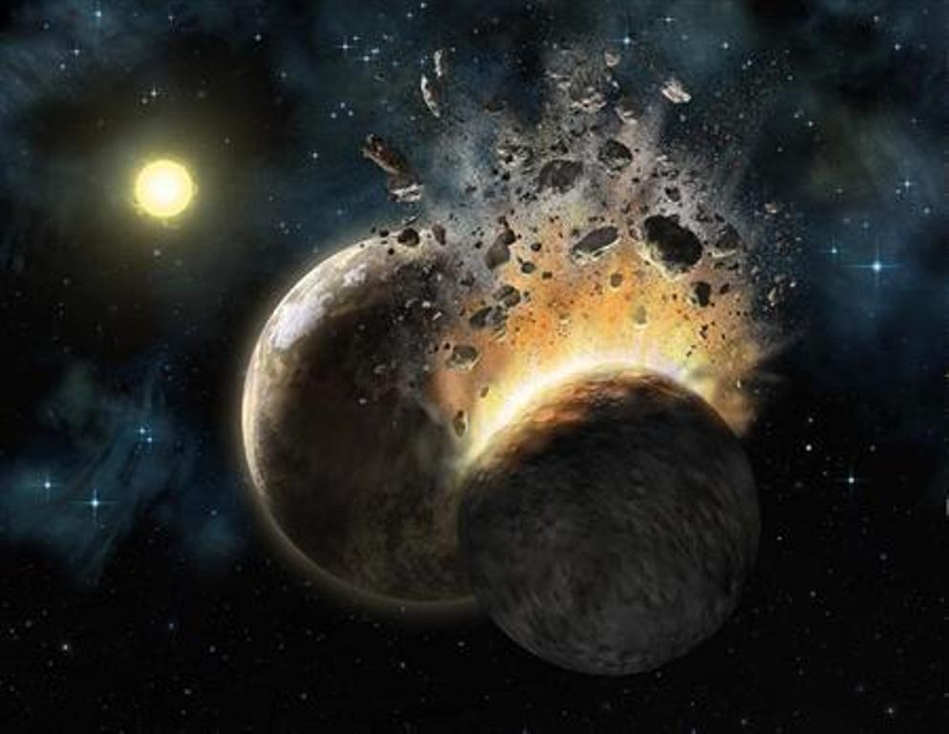
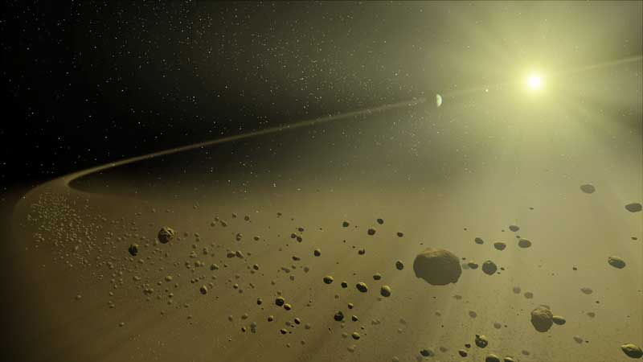
巨大衝突ステージにおける 衝突破壊の重要性
N体計算・統計的手法のハイブリッドコードの開発
磯谷和秀(名古屋大 Ta研 M1)
指導教官 小林浩
Credit : Gemini Observatory/Lynette Cook
Credit : NASA/JPL-Caltech
Notes:
----- 会議メモ (2017/07/06 15:26) -----
共同研究者書く

Slide 2
太陽系における巨大衝突ステージ
太陽誕生（0歳）から10⁶-10⁷年ほどで、火星サイズ (~1000km)の原始惑星が形成
太陽
原始惑星 (~1000km)
~10⁶-10⁷歳
原始惑星形成
さまざまなサイズの破片 (~1μm-1km)
巨大衝突を
繰り返す
巨大衝突
ステージ
地球型惑星 (~10000km)
~10⁷-10⁹歳
地球型惑星形成
巨大衝突ステージ：原始惑星が衝突し合体成長する段階
しかし当然ながら
破壊も起こっている
Notes:
----- 会議メモ (2017/07/06 15:26) -----
火星サイズ書く
→に巨大衝突

Slide 3
太陽系外における巨大衝突ステージ
一方、太陽系外で起こる巨大衝突ステージでは
衝突カスケード
デブリ円盤
破片同士でも次々に破壊
または
デブリ円盤と地球型惑星
暖かい (≲数AU) デブリ円盤の起源は巨大衝突の際の破片である可能性あり！
(e.g., Lisse et al. 2008,2009; Genda et al. 2015)
Notes:
----- 会議メモ (2017/07/06 15:26) -----
ザヘッド
cold disk

Slide 4
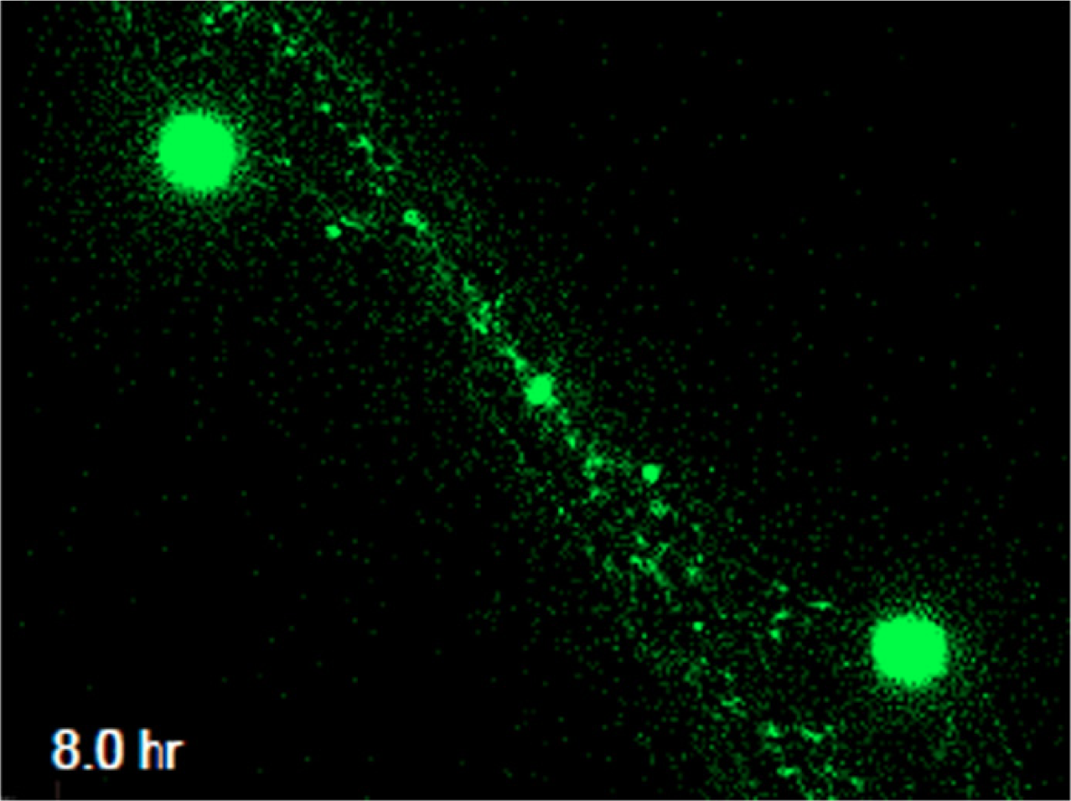
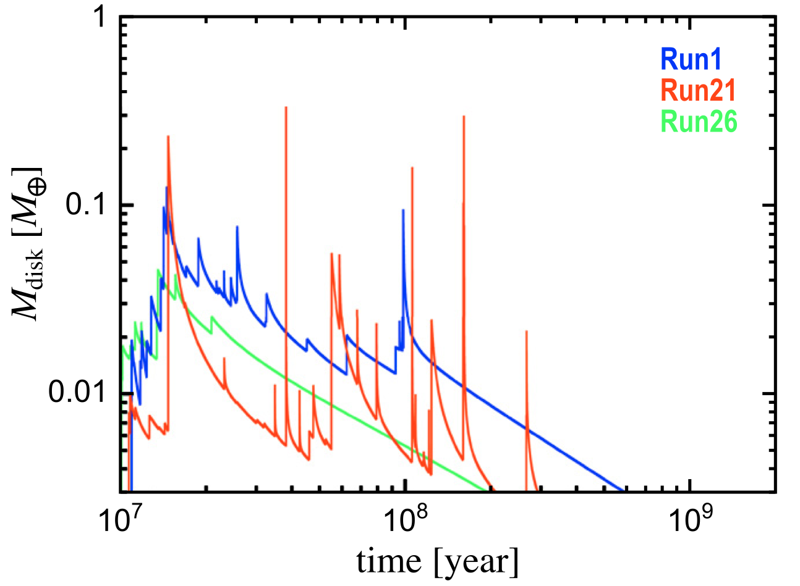
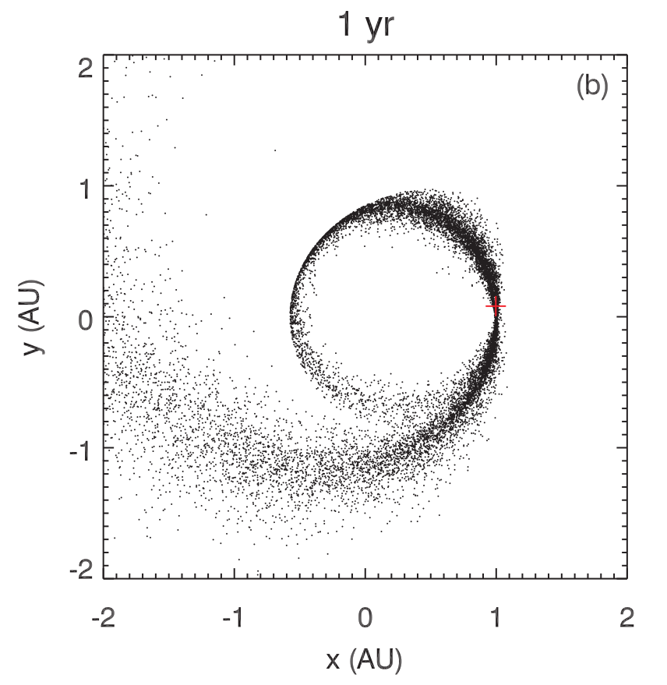
先行研究
Genda et al. 2012
SPH法で巨大衝突の数値シミュレーション
破片の最大サイズと総質量を求めた
Genda et al. 2015
巨大衝突により放出された破片の衝突進化を計算
破片を軸対称円盤分布と仮定し、解析解(Kobayashi & Tanaka 2010)を用いて面密度進化を求めた。
Jackson & Wyatt 2012
月形成をもたらした巨大衝突に伴って放出される破片(テスト粒子)の軌道を計算
惑星Hill圏の外の計算(等方的に放出)

Slide 5
研究目的
巨大衝突ステージを解明するためには…
系外で観測される「暖かいデブリ円盤」形成過程の理解が必要である
デブリ円盤の中では
惑星からの重力による破片分布の変化
衝突カスケードのような破壊現象
研究目的
デブリ円盤内の重力相互作用、衝突破壊現象を同時に扱うことができる数値計算法を開発し、
衝突破壊時の破片はどのように振る舞うのかを調べる
Notes:
----- 会議メモ (2017/07/06 15:26) -----
最終 惑星むずかしい
小さいものも追いたい

Slide 6
手法
スーパー粒子
似た軌道をとる複数の破片を
１つの粒子とみなす
（N体計算のコスト削減）
N体計算（４次のエルミート法）
＋
統計的計算
重力相互作用を取り扱う
衝突破壊を取り扱う
原始惑星
原始惑星
トレーサー
トレーサー

Slide 7
統計的手法による破壊の取り扱い
統計的にとは…
個々の破片の破壊は扱わない トレーサーごとに扱う
「衝突カスケード」が形成
定常な「質量フラックス 」が形成
e.g., Tanaka et al. 1996
質量フラックスの解析解
Kobayashi & Tanaka 2010
つまり
面密度 が大きい
衝突速度 が大きい
と破壊が起きやすい（タイムスケールが短い）

Slide 8
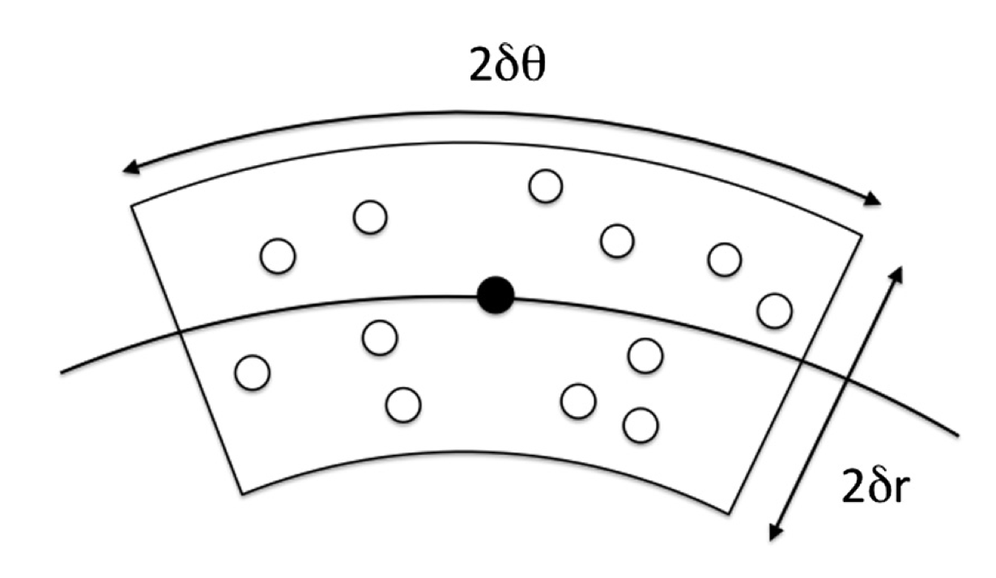
統計的手法 面密度と衝突速度
トレーサーi のまわりに扇形領域を形成する
領域 i に入ったトレーサーj を探索し、総質量を面積で割ることで面密度を計算する
領域 i
トレーサーj
トレーサーi
Morishima 2015
トレーサーi に対するj の相対速度をランダム速度で近似する
平均相対速度をトレーサーi の衝突速度とみなす
ケプラー速度
相対離心率
相対軌道傾斜角

Slide 9
初期条件
巨大衝突に伴って放出された破片を模擬
z
y
x
点(1,0)で衝突し放出
L2方向にコーン状
脱出速度1.0-1.1倍
トレーサー1000個
トレーサー同士の重力は無視した

Slide 10
結果 破片の軌道と質量の時間進化

Slide 11
まとめ
巨大衝突ステージにおいて衝突破壊は非常に重要である。
暖かいデブリ円盤と巨大衝突ステージの関係を理解することで、地球型惑星形成の理解につながるかもしれない。
N体計算と統計的手法を組み合わせたハイブリッドコードを開発し、衝突破壊時の破片はどのように振る舞うのかを調べた。
今後は、複数の原始惑星が存在し、巨大衝突が起こるたびに破片を放出するような長時間シミュレーションを行いたい。

Slide 12
Appendix

Slide 13
今後の課題
破片が原始惑星表面に近い軌道をとるような近接遭遇も、4次のエルミート法と独立タイムステップを用いれば詳しく解くことができるため、原始惑星への降着や双曲線軌道になる場合を調べる。
統計的手法における扇形領域の について、計算コストと抑えつつ領域に粒子が十分に入るような、適切な値を調べる。
今回開発したハイブリッドコードを用いて、複数の原始惑星が存在し、巨大衝突が起こるたびに破片を放出するような長時間シミュレーションを行いたい。

Slide 14
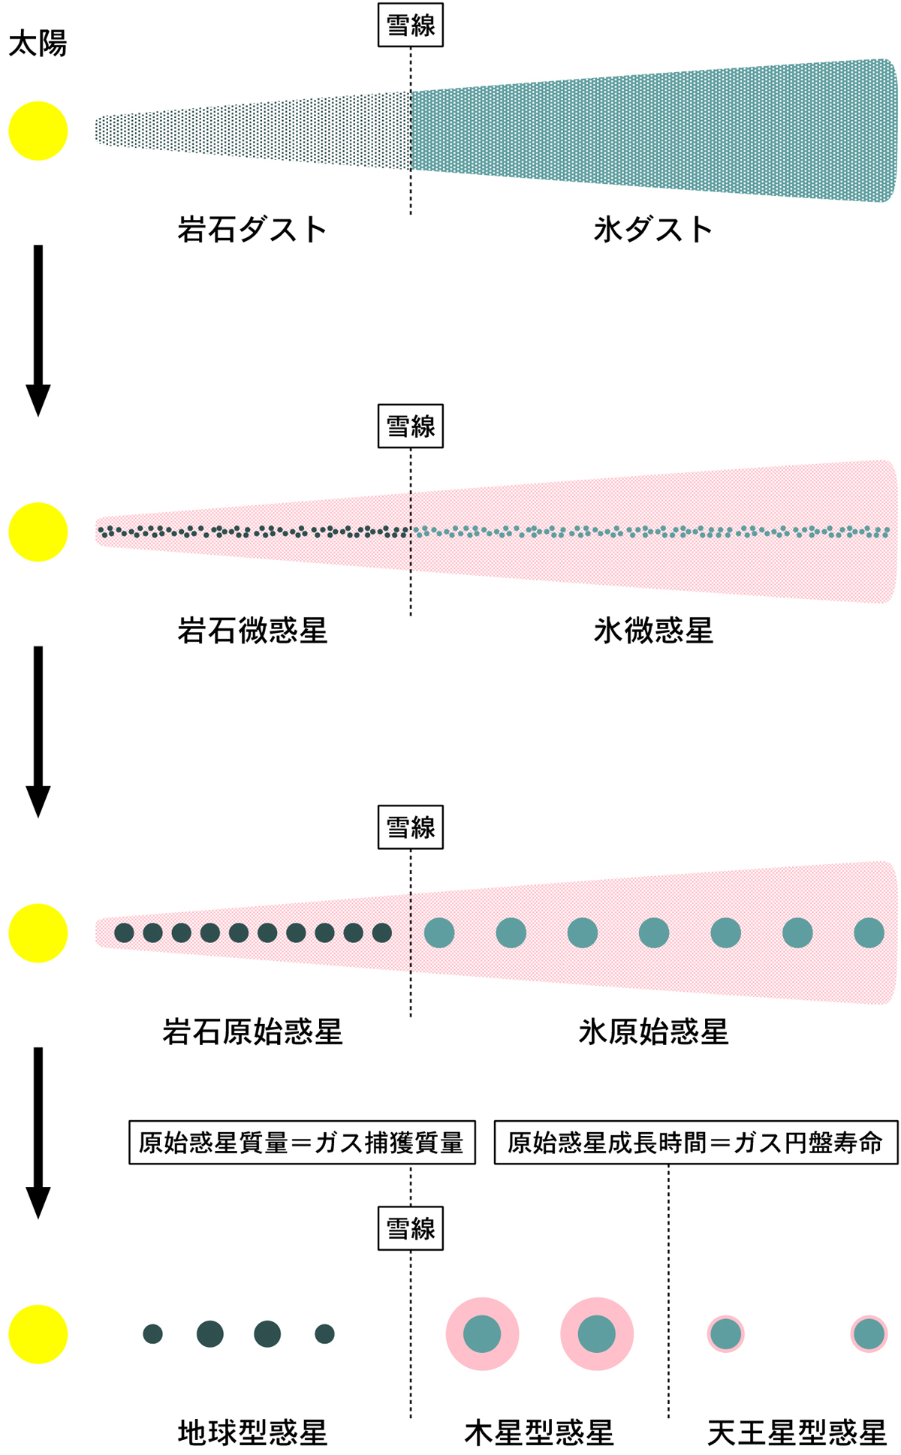
背景
現在の地球型惑星形成理論（標準モデル）
Hayashi et al. (1985)
原始惑星系円盤が形成
protoplanetary disk
ダスト（~0.1-10μm）→ 微惑星（~1-1000km）
dust
planetesimal
微惑星 → 原始惑星（~1000-5000km）
embryo
原始惑星 → 地球型惑星（~10000km）
planet
最終段階の④を
巨大衝突ステージ
と呼ぶ
火星サイズの原始惑星が衝突合体を繰り返す
http://www.rikanenpyo.jp/top/tokusyuu/toku2/index.html

Slide 15
N体計算のテスト

Slide 16
N体計算のテスト

Slide 17
N体計算のコスト

Slide 18
統計的手法のテスト

Slide 19
デブリ円盤内の衝突破壊
デブリ円盤を構成する破片は相対速度が大きいため破壊を繰り返し、破片はどんどん小さくなる（衝突カスケード）
質量フラックス は、破壊のタイムスケール程度時間が経つと衝突カスケードによって定常となり、その結果、破片の質量分布のべきは変化せず、総質量のみが減少する
Kobayashi & Tanaka, 2015
定常
すなわち
入ってくる量
出ていく量
スケールフリーな
衝突過程
破片質量分布
べきは変わらない
log数
log数
log質量
log質量
m_{min}
m_{max}
m_{min}
m_{max}
Notes:
----- 会議メモ (2017/07/06 15:26) -----
μmサイズ
詳しくかかなくてもいいかも

Slide 20
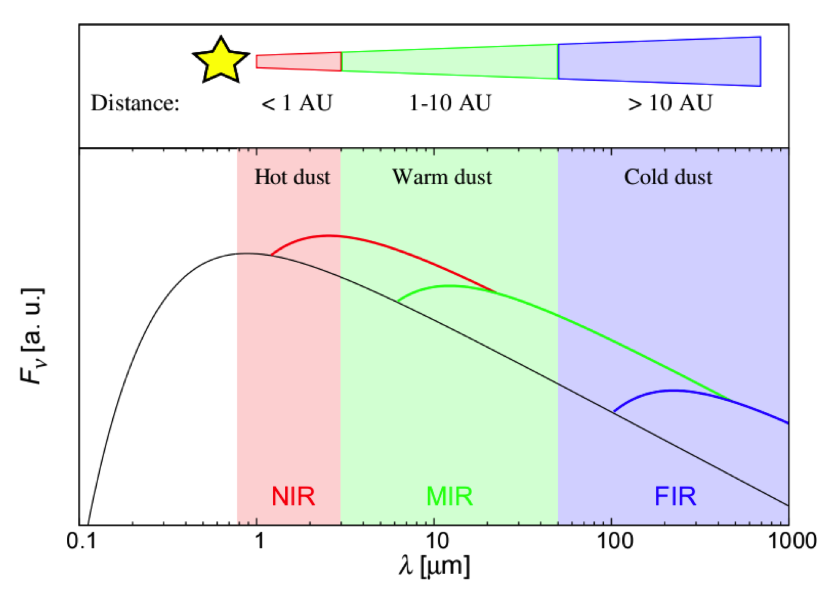
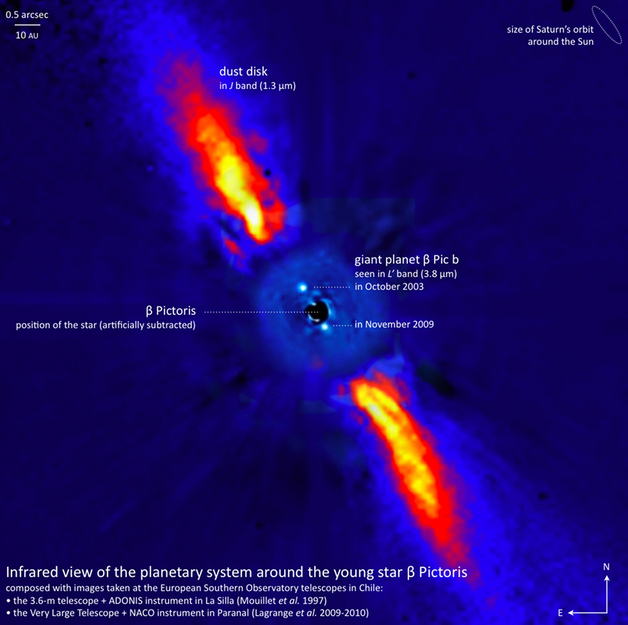
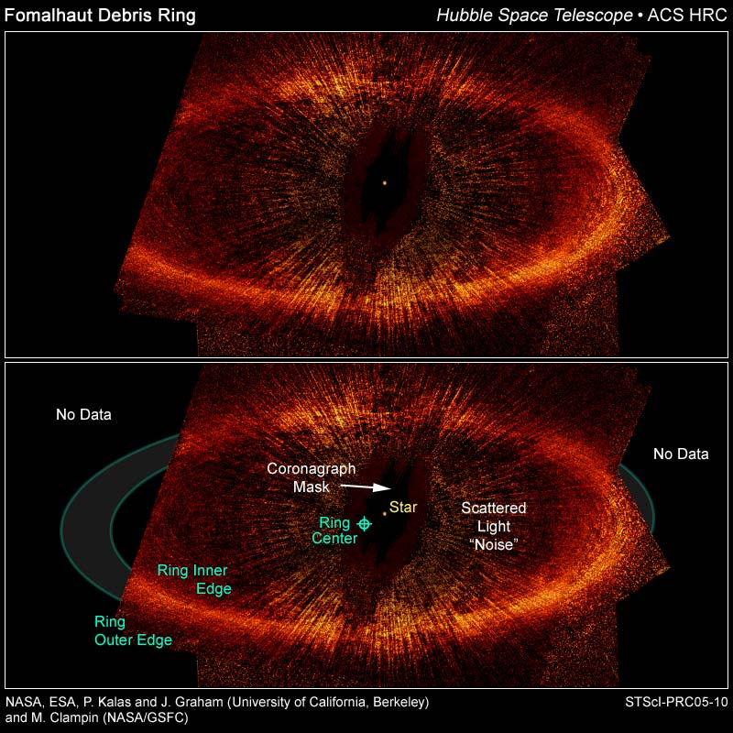
デブリ円盤の観測
（冷たい）デブリ円盤
β Pictoris @1.3μm
Credit : A.-M. Lagrange et al. 2010
Fomalhaut @0.6μm
Kral et al. 2017
Credit : P. Kalas et al. 2005

Slide 21
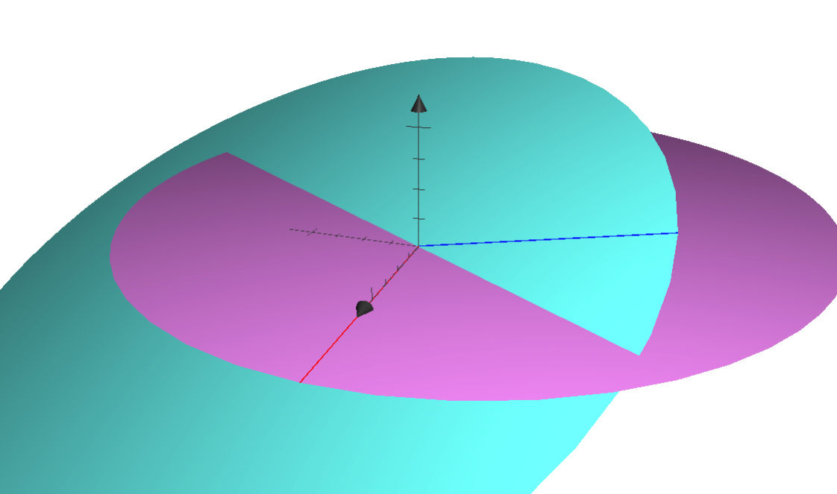
軌道要素
楕円軌道の場合
楕円の形を決定
軌道長半径
軌道面
近日点
離心率
軌道面の位置を決定
基準面
昇交点経度
近日点引数
基準線
昇交点
軌道傾斜角
位置と速度の６変数
天体の位置を決定
軌道要素６つ
離心近点離角

Slide 22
4次のエルミート法
加速度と加速度の時間微分を用い，
テイラー展開によって予測子（predictor）を計算する
予測子
添字０は での値
ここで
とおくと， 進めた加速度は
添字１は での値
：ソフトニングパラメータ
このままでは２次精度

Slide 23
4次のエルミート法
３次のエルミート補間（実際上最適だと分かっている）
を用いて修正子（corrector）を計算する
３次の補間多項式
連立方程式を
逆に解く
テイラー展開より修正子は
ここで普通のテイラー展開
を考えれば であるが，
とする場合もある
（α−scheme）

Slide 24
4次のエルミート法
修正子を用いて加速度と加速度の時間微分を計算する
そして次のタイムステップを加速度を用いて決める
とおくと，
４次精度
次のタイムステップは以下の式で求める(Aarseth 1985)
３次補間では
非常に効率が良い表式であることが分かっている(Makino 1991)

Slide 25
独立タイムステップ
粒子ごとに別の時間を持ち，別々に時間発展させる方法
が最小となる
を選び，その時間を
とする．
における全ての粒子の
予測子を計算する．
のみ修正子を用いて
更新する．
新たな を計算し，
を新たな
として更新して１に戻る．
このとき 以外は予測子
を捨ててもとに戻る．

Slide 26
L1方向

Slide 27
惑星の進行方向

Slide 28
惑星の進行方向
の逆方向

